Slide 1
Fórum da União dos Dirigentes Municipais de Educação - BA
Salvador, 28 de março de 2025

Slide 2
BRASIL**
47.304.532 estudantes
2.354.194 docentes
178.476 escolas
De quem cuidamos?
417 municípios
2.284.659 estudantes
81.132 docentes
11.956 escolas
Status da implementação
Bahia*
* Dados de matrículas, docentes e escolas das redes municipais do estado.
** Total de matrículas, docentes e escolas públicas e privadas de educação básica, de todas as etapas e modalidades.
FONTE: Censo Escolar/INEP (2023)
Notes:
185 municípios contando o distrito de Fernando de Noronha 4.759 ESCOLAS MUNICIPAIS
1.082.028 MATRÍCULAS (CENSO 2023) 34478 PROFESSORES (CENSO 2023)

Slide 3
De quem cuidamos?
47.304.632 estudantes
2.354.194 docentes
178.476 escolas
Status da implementação
BRASIL*
* Total de matrículas, docentes e escolas públicas e privadas de educação básica, de todas as etapas e modalidades.o estado.
Notes:
185 municípios contando o distrito de Fernando de Noronha 4.759 ESCOLAS MUNICIPAIS
1.082.028 MATRÍCULAS (CENSO 2023) 34478 PROFESSORES (CENSO 2023)

Slide 4
Secretária de Educação Básica/MEC
Gabinete
Diretoria de Políticas e Diretrizes da Educação Integral Básica - DPDI
Diretoria de Formação Docente e Valorização dos Profissionais da Educação - DIFOR
Diretoria de Apoio à Gestão Educacional - DAGE
Diretoria de Monitoramento, Avaliação e Manutenção - DIMAM
Diretoria de Incentivos a Estudantes da Educação Básica - DIEB
CG Educação Infantil
CG Formação de Professores
CG Apoio à Gestão Escolar
CG Monitoramento e Avaliação
CG Articulação de Redes e Beneficiários
CG Alfabetização
CG Formação de Gestores e Técnicos
CG Apoio às Redes de Educação Básica
CG Manutenção da Educação Básica
CG Políticas, Benefícios e Condicionalidades
CG Ensino Fundamental
CG Tecnologia e Inovação
CG Operações
CG Ensino Médio
CG Materiais Didáticos
CG Educação Integral em Tempo Integral
CG Gestão Estratégica Educação Básica
www.gov.br/mec

Slide 5
Escute com atenção​
Proteção das trajetórias escolares por meio de uma estratégia sistêmica
Regime de colaboração | Acesso e condições adequadas | Aprendizagem significativa | Equidade | Participação estudantil
Educação Infantil
Anos Iniciais
Anos Finais
Ensino Médio
Compromisso Nacional Educação Infantil
Política Nacional do Ensino Médio

Slide 6
PESQUISA PNLD
O que é?​
O Programa Nacional do Livro Didático e Material Didático (PNLD) está realizando uma pesquisa para ouvir os dirigentes municipais de educação sobre a utilização de materiais didáticos nas suas redes.
​
Objetivo
Identificar as formas de utilização dos materiais didáticos nas redes;
Escutar as percepções dos dirigentes sobre o PNLD nos seus municípios;
Identificar potenciais pontos de aprimoramento e articulação do PNLD com outras práticas das redes.
Secretário/Dirigente Municipal,
Acesse pelo seu login do SIMEC, na aba “Questionários”
Até
16/03/2025
Dúvidas: pnldpesquisa@mec.gov.br

Slide 7
NOVO PAR
O que é?​
O Plano de Ações Articuladas é um instrumento de diagnóstico e planejamento das redes de ensino da Educação Básica e de assistência técnica e financeira do MEC aos estados e municípios, com foco na melhoria da qualidade da educação.
​
Objetivo
Aprimorar as capacidades de diagnóstico e planejamento das redes;
Fomentar a atuação em regime de colaboração entre os entes federados;
Aprimorar a qualidade do investimento público em educação.
Lançamento ​das etapas preparatória e de diagnóstico
13/02/2025
Lançamento da etapa de planejamento
Maio/2025
Fluxo do Novo PAR
ETAPA PREPARATÓRIA
ETAPA DE DIAGNÓSTICO
ETAPA DE PLANEJAMENTO
ETAPA DE EXECUÇÃO
ETAPA DE PRESTAÇÃO DE CONTAS

Slide 8
NOVOS PERFIS PARA O PAR MUNICIPAL
A equipe técnica do PAR foi reformulada para facilitar a gestão e envolver as áreas pedagógicas.
Prefeito(a)
Secretário(a) de Educação
Perfil com mais autonomia. Coordena a equipe. Menor dependência do (a) secretário (a) de educação para operar o sistema.
Coordenador(a) do PAR
Articulador(a) pedagógico(a)
Responsável por articular o PAR com as áreas pedagógicas da secretaria.
Técnico(a) do PAR
Perfil administrativo / operacional.

Slide 9
NOVO DIAGNÓSTICO
Visão integral, sistêmica e gerencial da situação da rede de ensino, abrangendo:
Painel Contexto
1
Painel Resultados
2
Painel Insumos
3
Questionário
4
5
Painel Financiamento
Matrículas e turmas
Informações geográficas​
Dados populacionais​
Informações sobre benefícios sociais dos estudantes da rede
Taxa de atendimento
Taxa abandono
Taxa reprovação
Taxa de migração para EJA
Nível adequado de aprendizagem LP e Mat
Crianças alfabetizados no 2º ano EF
1 - Gestão Educacional
2 - Formação dos Profissionais
3 - Práticas Pedagógicas e Avaliação
4 - Infraestrutura e Recursos Pedagógicos
Perguntas aos gestores da secretaria sobre organização das políticas no estado/município, gestão da secretaria de educação, entre outros temas
Situação das receitas orçamentárias por fonte
Histórico das receitas orçamentárias
Atendimento às condicionalidades do VAAR/Fundeb
Tendências
Notes:
Isa, por favor, verificque: a) modelagem de experiência piloto de avaliação externa da alfabetização em língua indígena (parceria Seduc/MT) e
b) participação da SEB/DPDI na Comissão Nacional de Educação Escolar Indígena

Slide 10
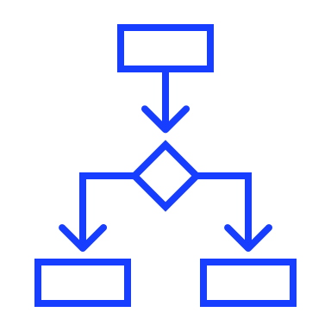
UMA NOVA ESTRUTURA DE PLANEJAMENTO
(I) Seleção dos objetivos estratégicos e resultados para o quadriênio por etapa e modalidade
(II) Definição de ações a serem realizadas para atingir cada objetivo estratégico
(III) Seleção de iniciativas de assistência (técnica e/ou financeira) vinculadas às ações
FLUXO EXTERNO (ENTES)
(VI) Análise
Financeira
(V) Seleção para atendimento
(IV) Análise de Mérito das iniciativas
FLUXO INTERNO (MEC e FNDE)
Todas as iniciativas planejadas pelos entes serão analisadas pelo MEC/FNDE. Quando houver recursos para atendimento, elas serão selecionadas, conforme critérios de priorização.
Notes:
Isa, por favor, verificque: a) modelagem de experiência piloto de avaliação externa da alfabetização em língua indígena (parceria Seduc/MT) e
b) participação da SEB/DPDI na Comissão Nacional de Educação Escolar Indígena

Slide 11
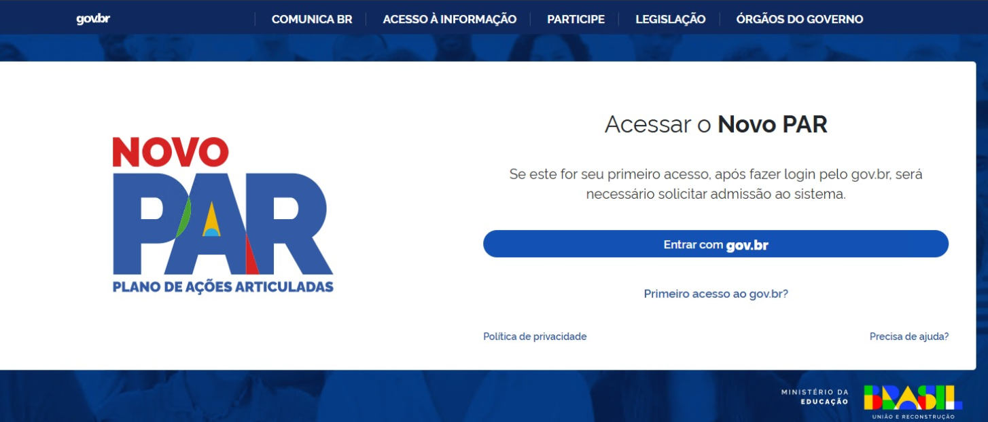
PRÓXIMOS PASSOS
Cadastro de prefeitos (as) e secretários (as) no sistema Habilita do FNDE
Acessar o sistema do Novo PAR novopar.mec.gov.br
Secretário (a) de Educação cadastra o (a) coordenador (a) e equipe técnica no Novo PAR
Análise do diagnóstico da rede
Resposta ao questionário do Diagnóstico
Escute com atenção​
Para acessar o sistema: https://novopar.mec.gov.br/
Para mais informações:
https://www.gov.br/mec/pt-br/novo-par
Previsão de abertura da etapa de planejamento: maio de 2025
Notes:
Isa, por favor, verificque: a) modelagem de experiência piloto de avaliação externa da alfabetização em língua indígena (parceria Seduc/MT) e
b) participação da SEB/DPDI na Comissão Nacional de Educação Escolar Indígena

Slide 12
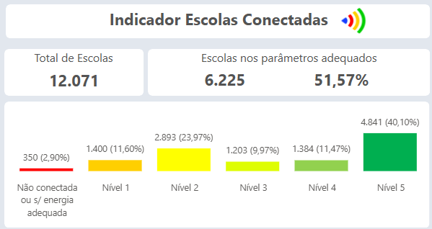
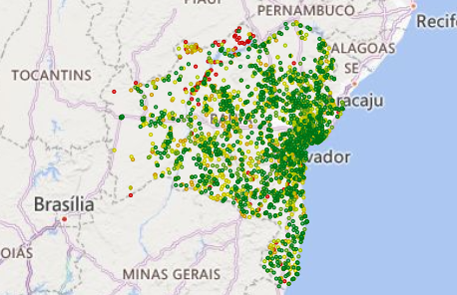
Estratégia Nacional de Escolas Conectadas
48,4% das escolas não estão nos parâmetros adequados de conectividade
Principais desafios a serem superados
Previsão de atendimento pelo governo federal
2024
2025 e 2026 – 2.582 escolas
PIEC
EACE
FUST
9.692 escolas (80%)
4.674 escolas (39%)
1.860 escolas (15%)
2025
2026
2025
2026
2.860
1.814
778
1.082

Slide 13
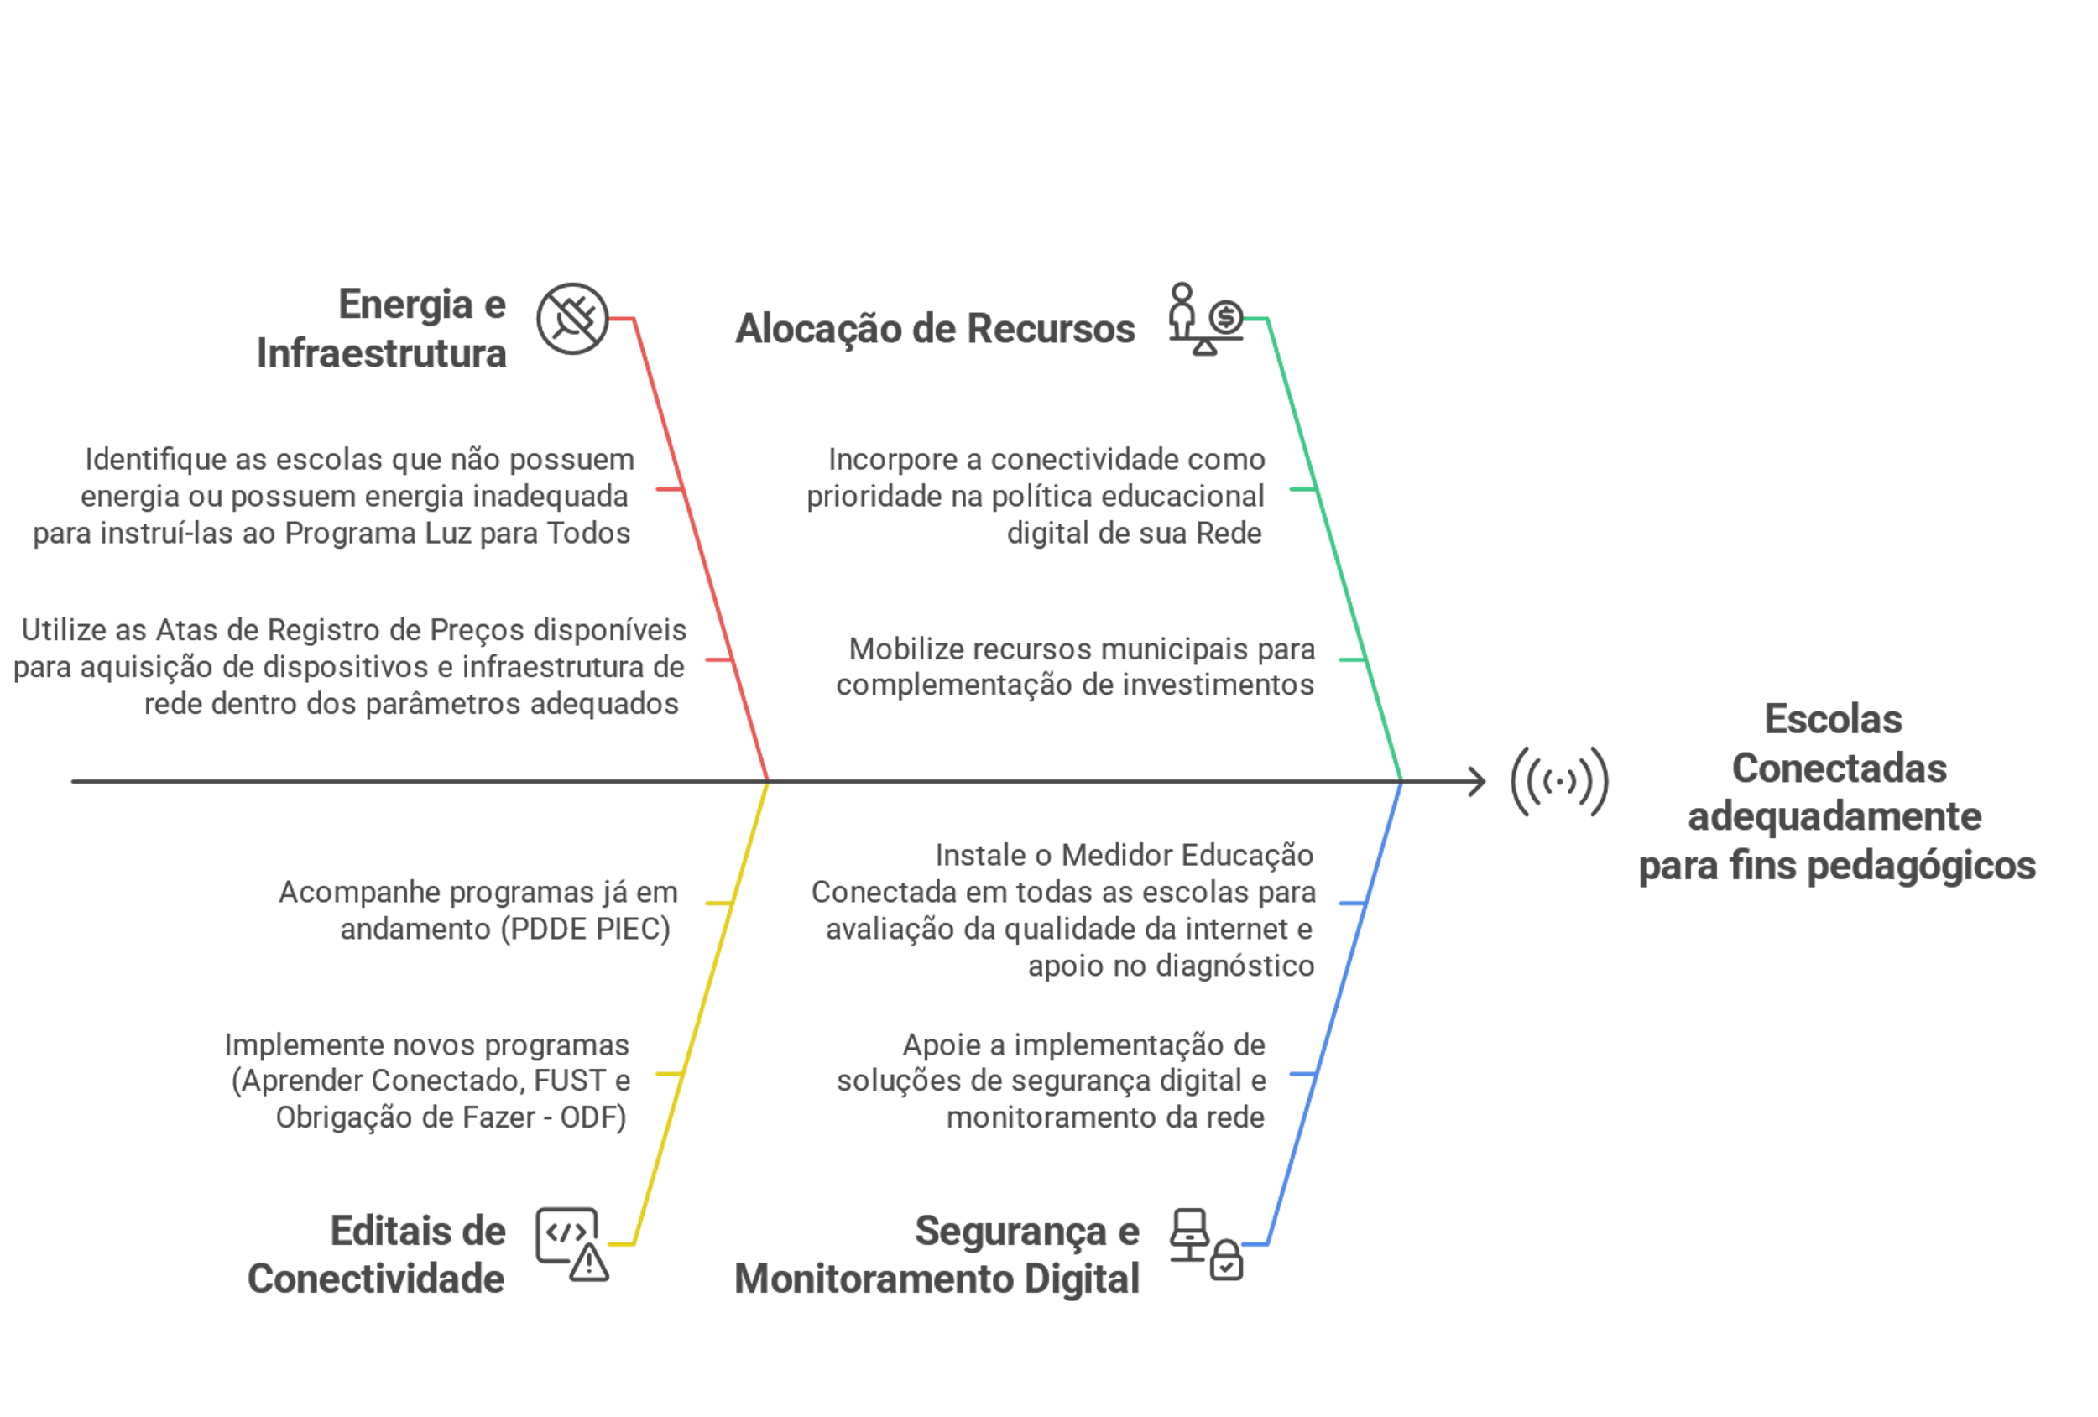
Estratégia Nacional de Escolas Conectadas

Slide 14
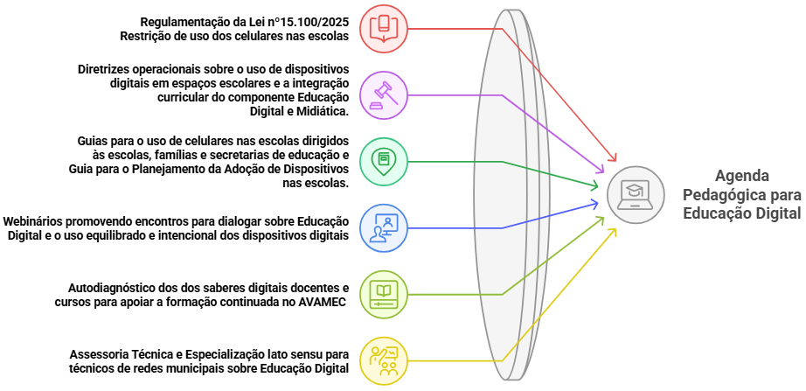
Dimensão Pedagógica da ENEC
Alinhada à Política Nacional de Educação Digital (PNED) e à Política de Inovação Educação Conectada (PIEC), o MEC está com diversas iniciativas para garantir intencionalidade pedagógica e uso seguro das tecnologias digitais nas escolas:

Slide 15
ENEC: ASSESSORIA TÉCNICA
Curso: Especialização em Educação Digital e Inovação Pedagógica na Educação Básica
Objetivo: capacitar técnicos das secretarias municipais de educação com temáticas relacionadas ao desenvolvimento de competências digitais dos profissionais da educação para implementação do Currículo de Educação Digital bem como para construção de um processo de formação continuada com foco no uso estratégico das tecnologias digitais na prática pedagógica.​
Carga Horária: 360 horas (8 módulos) + Trabalho Final de Curso.​
Metodologia: Módulo assíncrono e síncrono com metodologias ativas que envolvam a prática.
Adesão a partir de indicação da SME via SIMEC ou formulário:
Público-alvo: Técnicos e/ou gestores de secretarias municipais de educação.
Perfil: portador/a de diploma de nível superior em qualquer área e que tenha familiaridade com os temas de formação de professores e currículo e conhecimento sobre o uso de tecnologia para fins pedagógicos
Vagas: 5,6 mil​
Ambiente de Oferta: AVA UFMS (Moodle)​
Coordenação: SEB/DAGE/CGTI​* Certificação: UFMS​

Slide 16
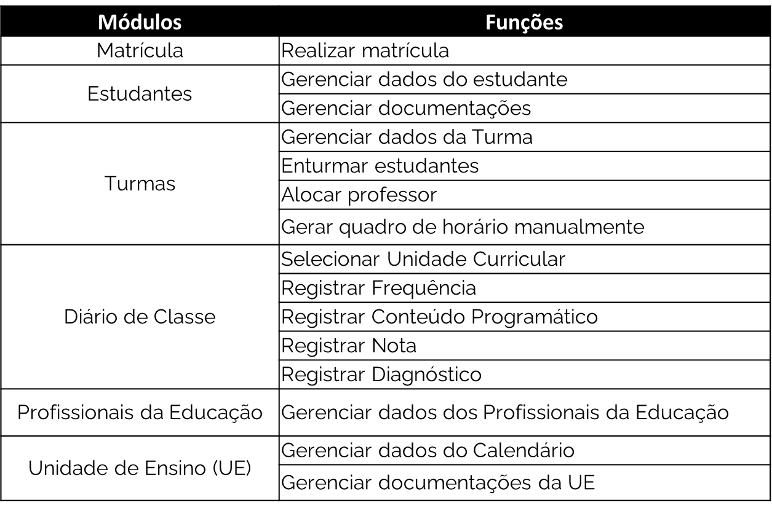
Gestão Presente – Hub Educacional
O que é?
Hub de Dados da Educação Básica para armazenar informação dos estudantes e sua trajetória escolar. Como também, ferramentas gratuitas para apoiar nos processos de gestão escolar.
Gestão Presente na Escola
Sistema gratuito para Secretarias Municipais e Estaduais de Educação para automatizar e otimizar os processos administrativos e acadêmicos, visando facilitar o gerenciamento de várias atividades escolares, desde a matrícula dos estudantes até a geração de relatórios, para:
Auxiliar na tomada de decisão;
Apoio técnico e formativo;
Melhorar a transparência na gestão escolar;
Garantir o direitos ao acesso aos dados relativos à jornada do estudante;
Março:
Lançamento da Adesão ao Sistema Gestão Presente (Entes);
Abril a Julho:
Cadastramento e Formação dos Usuários (Redes e Escolas);
Agosto:
Lançamento para Utilização do Gestão de Processos Escolares/SGP;
Lançamento da Adesão ao Gestão de Processos Escolares/SGP (Escolas)
Povoamento das bases de dados;

Slide 17
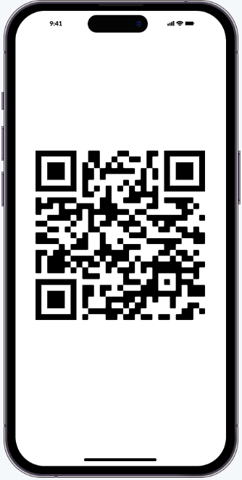
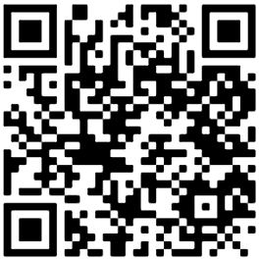
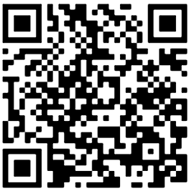
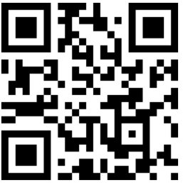
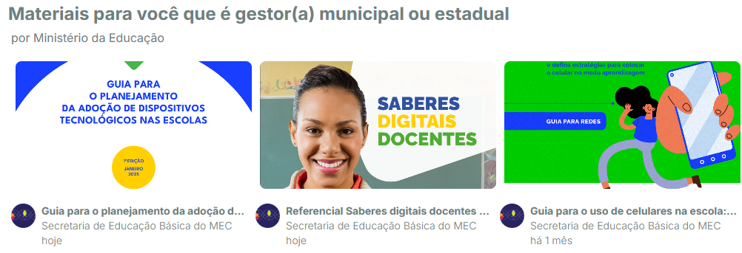
Para saber mais:
Sobre a ENEC:
Sobre o uso de celulares
nas escolas:
Sobre o Guia lançado e coleção para gestores municipais e estaduais:
Para aderir à Especialização, indicar equipe no formulário:

Slide 18
CONTEXTO
Professores constituem o fator intraescolar que mais impacta a aprendizagem dos estudantes
Professor é responsável por 65,7% do resultado de aprendizagem no ensino fundamental e 47% no ensino médio (FGV, 2024)​
Alunos vulneráveis têm benefícios mais acentuados de aprendizagem com bons professores (Rivkin et. al., 2OO5)
Todas as políticas educacionais dependem de um bom professor em sala de aula

Slide 19
Prova Nacional Docente (PND)
Contexto:
Os processos de seleção para professores enfrentam desafios relacionados à frequência e à qualidade nas diferentes regiões do Brasil. Em média, os concursos públicos ocorrem a cada 7,5 anos nas redes municipais e a cada 5 anos nas redes estaduais.
A Prova Nacional Docente constitui estratégia central para a qualidade da formação e da docência no país e está prevista no art. 67 da LDB e na estratégia 18.3 do PNE.
BID,2024. BID e Movimento Profissão Docente, 2024
Objetivos:
Subsidiar os entes federativos na seleção de profissionais qualificados para suas redes de ensino.
Estimular a realização de concursos públicos e induzir o aumento de professores efetivos nas redes de ensino do Brasil
Promover economia de recursos e colaboração com entes federativos
Notes:
Elacqua; Nascimento; Scatimburgo. “Como as redes municipais e estaduais selecionam e alocam seus professores: uma pesquisa diagnóstica”. Banco Interamericano de Desenvolvimento (BID). 2024

Slide 20
Prova Nacional Docente (PND)
Funcionamento:
Adesão pactuada com estados e municípios e inscrição dos candidatos
Redes têm autonomia para usar os resultados (classificatório, eliminatório, ou complementar à prova prática)
Não é uma certificação para o ofício, mas uma porta de entrada adicional para as redes
Prova seguirá a matriz do Enade das Licenciaturas
Etapas
1
2
3
4
5
MEC abre adesão às redes
Redes publicam seus processos seletivos (indicando o uso da nota da Prova Nacional Docente)
INEP abre inscrições para prova e divulga lista de redes aderidas
INEP realiza prova
INEP disponibiliza os resultados
Fev. 2025
Mar.-Jun. 2025
Jul. 2025
Out-Nov. 2025
Dez 2025-Jan. 2026
*Apoio técnico MEC: modelos de edital, webinários, assistência técnica.

Slide 21
Prova Nacional Docente (PND)
Cronograma Detalhado:
Ação | Data
Portaria de regulamentação da PND | 12/02
Edital de adesão dos entes | 12/02
Abertura do SIMEC para adesão | 12/02
Prazo para adesão dos entes | 17/04
Cadastro dos editais de seleção pelos entes (SIMEC) | 01/03 a 25/06
Divulgação nacional dos editais e vagas dos entes (Inep) | 30/06
Inscrições dos candidatos | Julho
Realização da Prova | Out/Nov
Resultados | Dez 25/Jan26

Slide 22
PARA O(A) SECRETÁRIO(A)
12/02 a 17/04 - Faça a adesão da sua secretaria à Prova Nacional Docente via SIMEC: https://simec.mec.gov.br/login.php
Para acessar o Simec, novos Secretários de Educação precisam estar cadastrados no sistema Habilita, disponível em: https://www.fnde.gov.br/cadastro-base/login
Conheça os normativos da PND:
Portaria: https://www.in.gov.br/en/web/dou/-/portaria-mec-n-96-de-11-de-fevereiro-de-2025-612333412
Edital de adesão dos entes: https://www.in.gov.br/en/web/dou/-/edital-n-1-de-11-de-fevereiro-de-2025-612175010

Slide 23
Sobre a Prova
A Prova, etapa dos processos seletivos que é organizada pelo Inep e é de interesse dos entes federados, é o mesmo instrumento de avaliação de desempenho dos concluintes dos cursos de licenciatura (Avaliação teórica do Enade das Licenciaturas).
Matrizes de referência: uma para a Formação Geral Docente, e outras 17 para as competências específicas de cada área.

Slide 24
Licenciaturas que serão avaliadas
Artes Visuais
Biologia
Ciências Sociais
Computação
Educação Física
Filosofia
Física
Geografia
História
Letras Português
Letras Português e espanhol
Letras Português e inglês
Letras Inglês
Matemática
Música
Química
Pedagogia

Slide 25
Sobre a Prova
Inscrição dos candidatos na Prova - no ato de inscrição, o candidato assinala:
em qual licenciatura deverá ser avaliado;
município de aplicação;
condições de aplicação.
Estima-se a aplicação em cerca de 700 municípios.
Aplicação prevista para novembro e entrega de resultados para os candidatos prevista para janeiro.
Inep fará julgamento de recursos relativos aos resultados da prova.

Slide 26
Obrigada!
dage@mec.gov.br
(61) 2022-9139
Anita Gea Martinez Stefani
Diretora de Apoio à Gestão Educacional (DAGE)
Secretaria de Educação Básica (SEB)
Ministério da Educação (MEC)

